Slide 1


Wonen en technologie
Uw logo

Slide 2


Uw logo
Planning
14:00 Welkom
14:05 Introductie
14:25 Wonen
14:50 Leuke activiteit
15:10 Pauze
15:20 Technologie
15:50 Afsluiten

Slide 3

Uw logo
Wonen
Plaats hier evt. een afbeelding
In 1980 woonden ongeveer 37% van de 80-plussers zelfstandig thuis. In 2020 is dat 89%.
Oorzaak: langere en beter gezondheid van ouderen en negatiever beeld rondom instellingen.

Slide 4

Uw logo
Aan welke woorden denkt u bij ‘wonen’?

Slide 5

Uw logo
Wat heb je liever?
Dichtbij familie wonen
Dichtbij vrienden wonen

Slide 6
Uw logo
Wat heb je liever?
Dichtbij familie wonen
Dichtbij vrienden wonen

Slide 7
Uw logo
Levensbesteding wonen
= Wonen met aanpassingen en voorzieningen die u helpen en ondersteunen
Voorbeelden hiervan zijn:
Traplift, beugels, antislipvoer, bredere deuren, etc.

Slide 8
Uw logo
Voordelen van langer thuis
Zelfstandigheid
Vertrouwde omgeving
Sociale contacten
Eigen regie

Slide 9

Uw logo
Video
Plaats hier uw video/afbeelding/grafiek
(Langer Thuis in Huis, 2018)

Slide 10
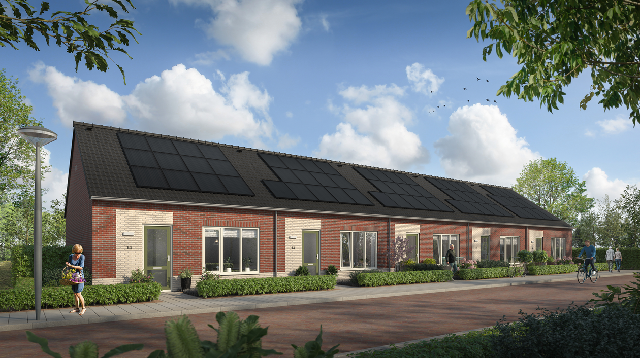
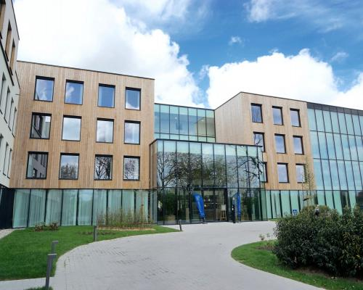
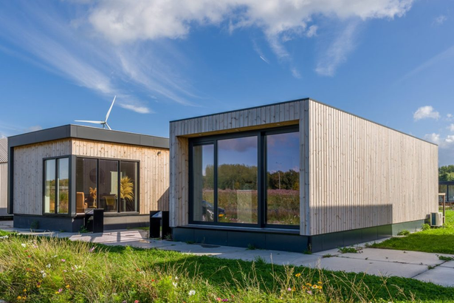
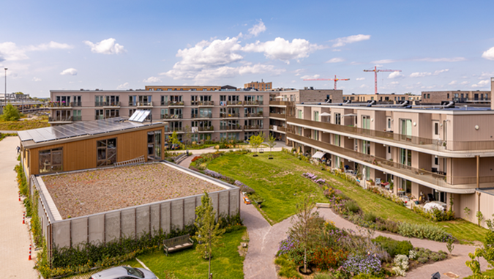
Uw logo
Woonvormen
Seniorenwoningen
Woonzorgcentra
Mantelzorgwoningen
Bron: (Vechtdal Wonen, z.d.)
Bron: (Woonzorgweb, z.d.)
Bron: (DomusCura, z.d.)
Seniorenwoningen
Knarrehofjes
Woonzorggroepen
Bron: (Habion, z.d.)
Bron: (Van Dijk, 2022)
Bron: (Barneveldse Krant, 2023)

Slide 11
Uw logo
[Voeg hier de interessante factor toe]

Slide 12
Uw logo
Pauze

Slide 13
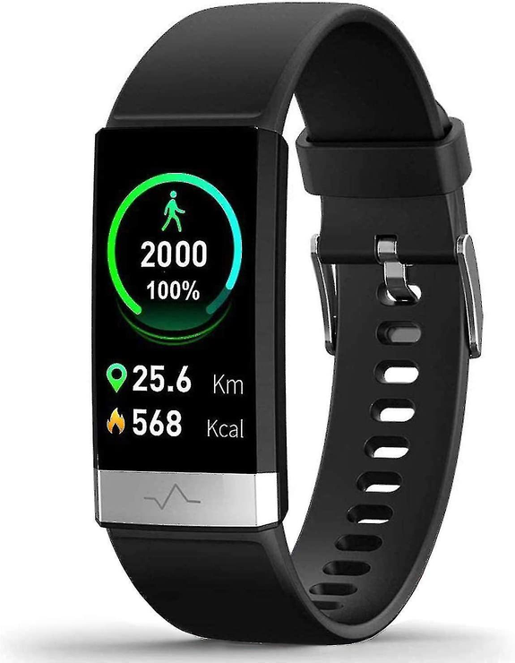
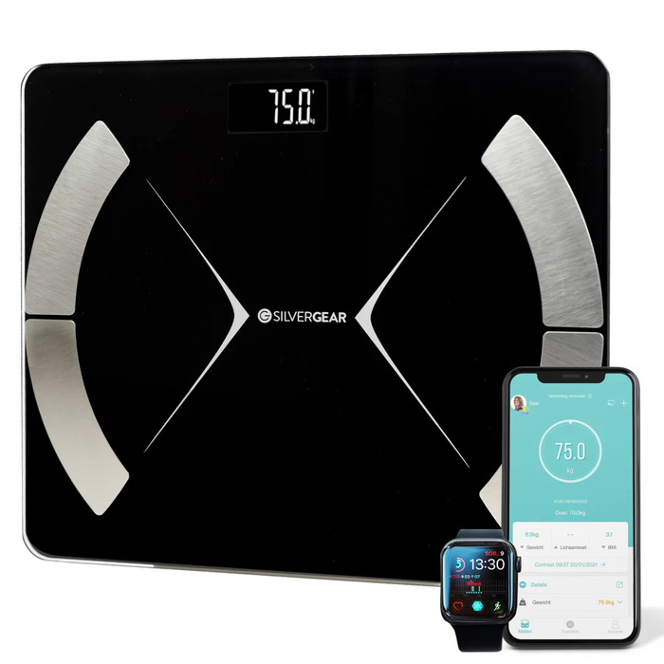

Uw logo
Gezondheidsmonitoring
Draagbare gezondheidsmonitor
Slimme weegschaal
Bron: (Silvergear, z.d.)
Bron: (Fruugo, z.d.)

Slide 14
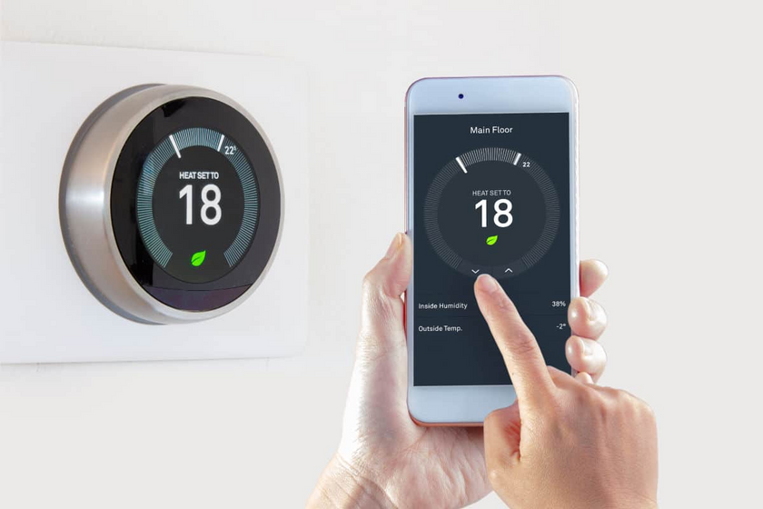
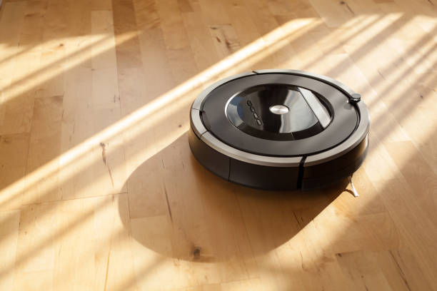
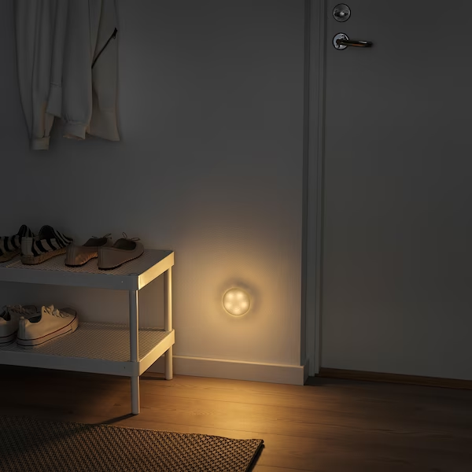
Uw logo
Slimme huishoudelijke apparaten
Slimme thermosstaat
Automatische stofzuiger
Automatische verlichting
Bron: (Interieur designer, z.d.)
Bron: (iStock, z.d.)
Bron: (IKEA, z.d.)

Slide 15
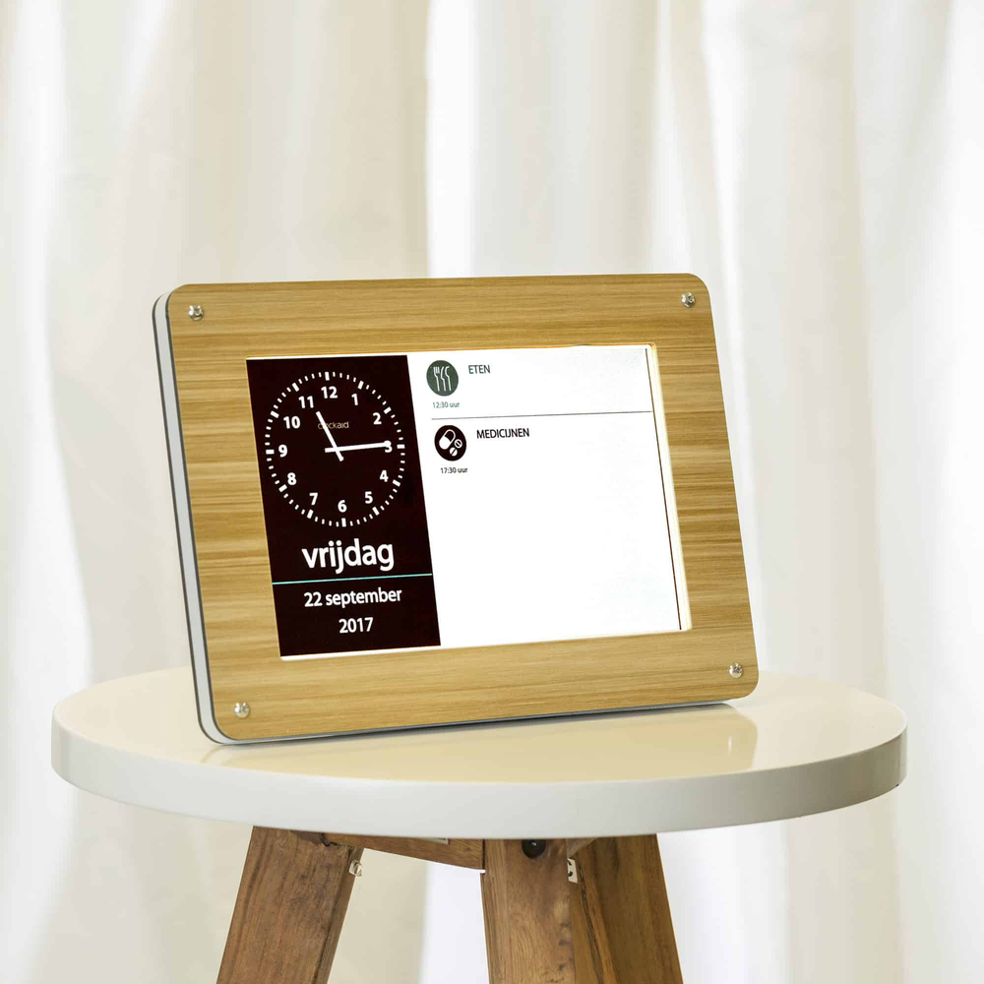
Uw logo
Geheugen ondersteuning
Elektronische agenda
Bron: (Thuisleefgids, z.d.)

Slide 16

Uw logo
Video
(Ministerie van Volksgezondheid, Welzijn en Sport, 2022)

Slide 17
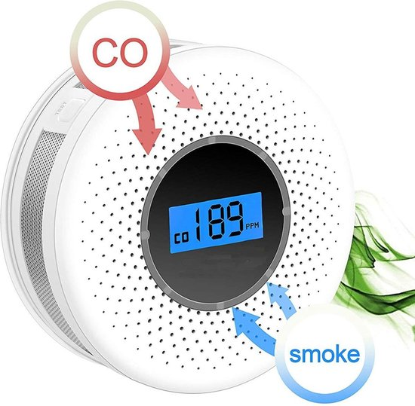
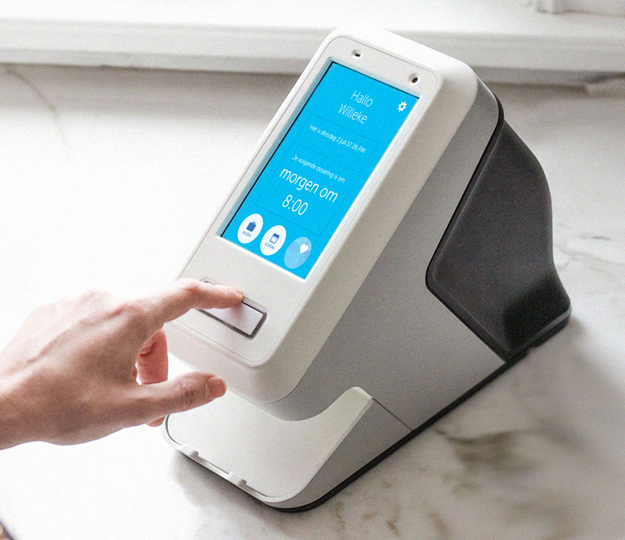
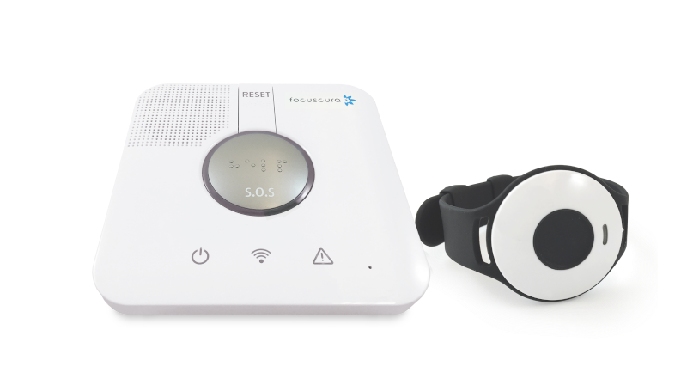
Uw logo
Veiligheid
Rook en Co2 melders
Personen alarmering
Medicijndispensers
Bron: (Bol.com, z.d.)
Bron: (Focuscura, z.d.)
Bron: (Admin, 2022)

Slide 18
Uw logo
Wist u dat?
Wist u dat u op latere leeftijd 3 tot 5 keer meer licht nodig hebt dan op jongere leeftijd.

Slide 19
Uw logo
Bij u in de buurt
Plaats hier evt. een afbeelding
Hier is ruimte om lokale interventies/partijen te benoemen.
Hulpmiddelenwijzer Vilans: www.hulpmiddelenwijzer.nl
Seniorenweb: www.seniorweb.nl
Wooncorporaties uit de buurt
Wooncoach vanuit wooncorporaties.

Slide 20




Uw logo
Bedankt
voor vandaag!
Adres
Link naar uw website
E-mailadres van de organisatie
Telefoonnummer

